Slide 1
SS2Kid’s
South Shimabara × Super Sience Kid’s
いなかソンin南島原

Slide 2
Teammate
伊藤義明 サーバサイド エンジニア 東京
山田智史 サーバサイド エンジニア 東京
沼垣浩範 サーバサイド エンジニア 福岡
田村弘昭 ハードウェア エンジニア 大阪
(齋藤伎璃子) データ解析 エンジニア 大阪

Slide 3
目的
南島原を農業×ITの聖地に

Slide 4
対象
小中学生

Slide 5
対象に寄与すること
南島原で将来(農業×IT)を担う子供たちを育成するきっかけを作る。
植物への理解と成長をITを通して子供たちに楽しく学んでもらう。
例：朝顔の観察 ひまわりの成長日記にITを使う

Slide 6

概要
植物を育てる過程で温度， 湿度などをセンサから取得し， 他の場所や過去の情報と 比較して環境の違い による育ち方の違い を実感させるしくみ を提供する。

Slide 7











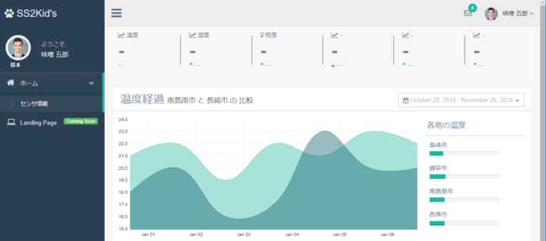
システム概要
子供センサキット
クラウド
温度 湿度
照度
スマホ
マイコン
PC

Slide 8
何を取得するか
植物の育成に関係する項目一覧（Web検索より)
■明るさ 照度 日照時間 積算日照時間 昼夜バランス 波長
■温度 温度 日最低温度 日最高温度 寒暖差 積算温度 積算最高温度 日平均気温 ※平均or基準温度より高かった気温の積算というのもある
■湿度気圧 絶対湿度 相対湿度 飽差 露点温度 気圧
■土壌 湿度 pH EC(電気伝導度) CEC(塩基置換容量、イオン交換容量) 腐植 リン酸吸収係数、有効態リン酸、置換性塩基、苦土・加里比、石灰・苦土比
■その他 炭酸ガス 気流（風速）

Slide 9
何を取得するか
取得するデータ
温度，湿度(土壌/空中)，照度
写真
（＊ 任意の時間で取得可能）

Slide 10
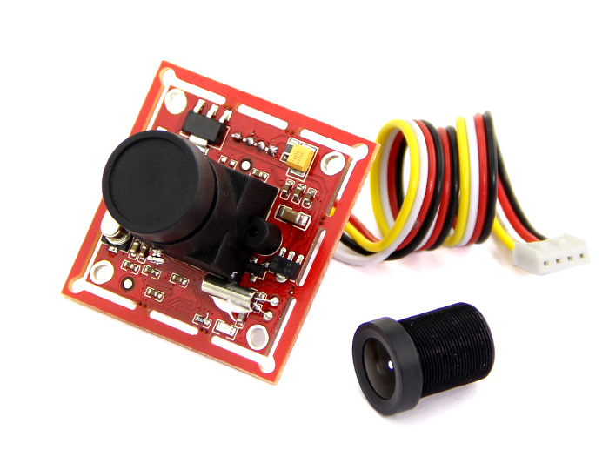
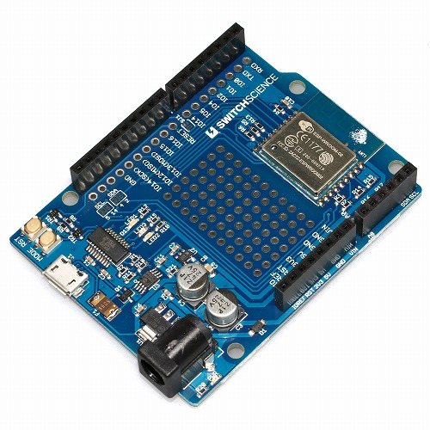
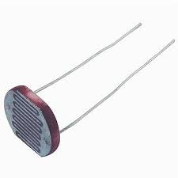
取得機材

Slide 11

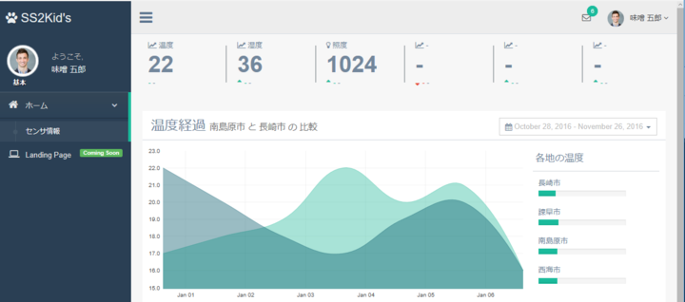

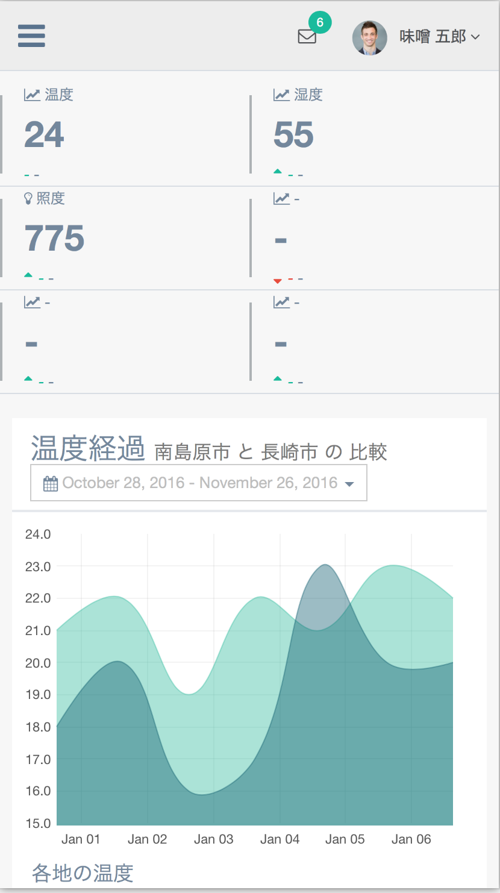
データを比較する

Slide 12
プログラミングへの誘い
・データ取り込み装置には，自分でセンサを追加したり，インターネットとの通信が簡単に設定できる専用言語 「南島原BASIC」
を開発し搭載しています。

Slide 13
「南島原BASIC」の例
・今回のデモプログラム
10 H:HUMIDITY()
20 T:TEMPERATURE()
30 L:ANALOG()
40 PRINT "TMP:",T," HUM:",H," LUX:",L
50 HTTP "tables/ss2ito","tmp",T,"hum",H,"lux",L
60 SLEEP 2000
70 GOTO 10

Slide 14
DEMO
データの収集のプロトタイプによるデモをします。

Slide 15
今後の展開

Slide 16
Step 0
夏休みの宿題などで使ってもらう。

Slide 17
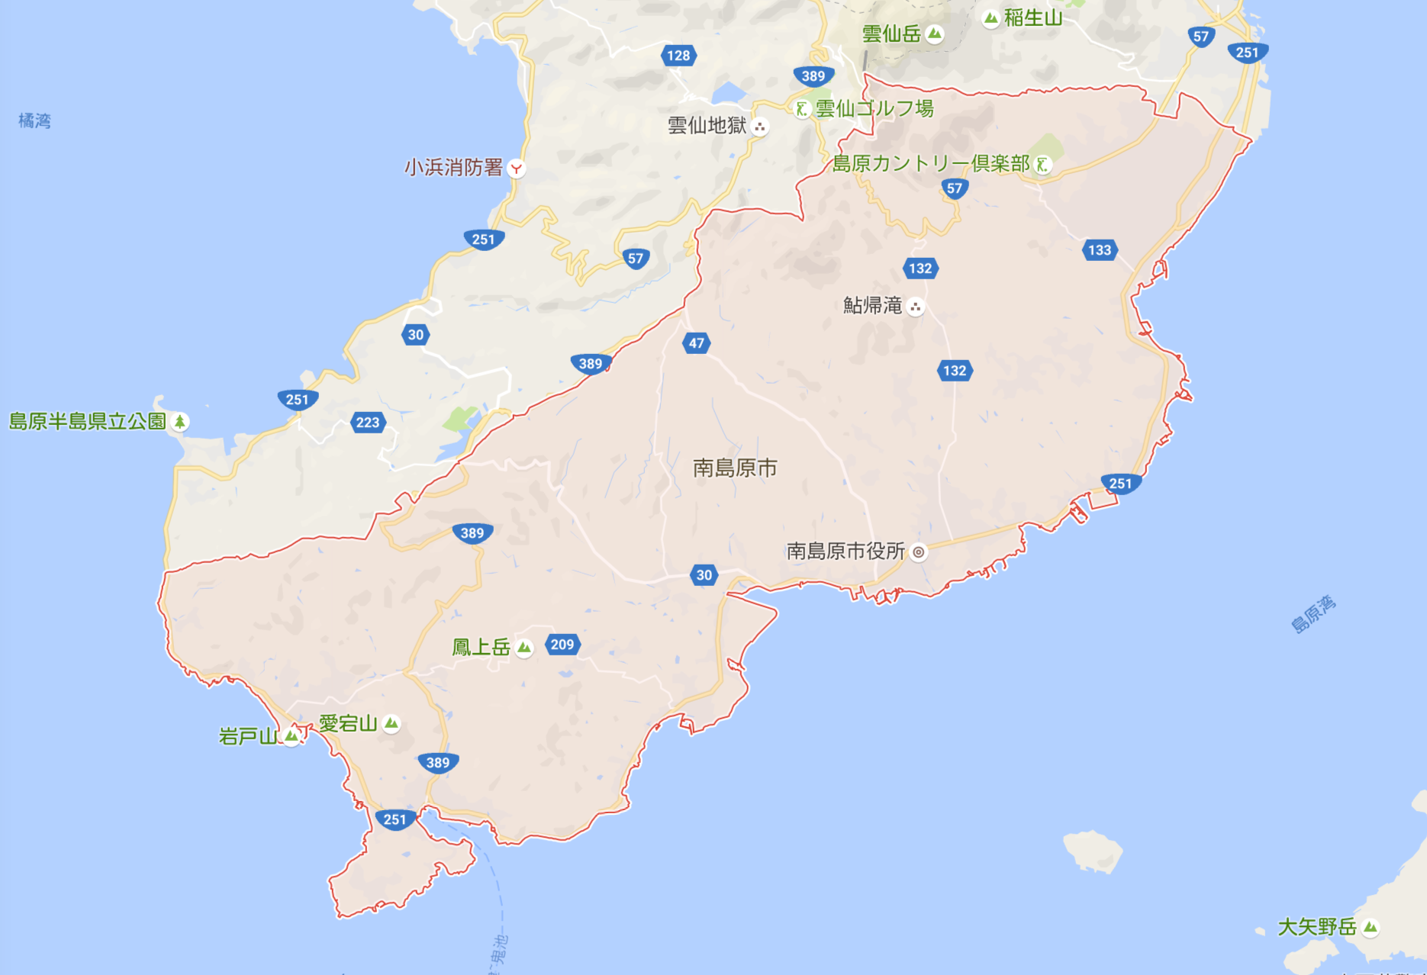
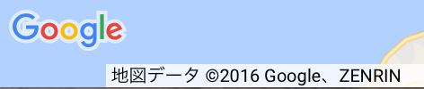
Step 1
南島原市内でのモデル授業。（市内の学校環境の違いについて実感することができる。)

Slide 18
STEP 2
日本各地で利用してもらい，全国の植物育成を実時間で比較する。

Slide 19
Step 3
世界各地との違い
世界での植物育成データと比較することで，気候の違う世界があることを実感する。

Slide 20
南島原の役割
農業 × ITの聖地として世界に挑む

Slide 21
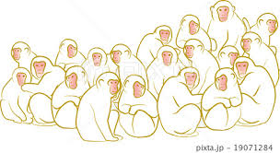
「いなか」と「都市」の役割
plants and animals 動植物
plants and animals

Slide 22
After 2020
animals → plants

